Slide 1

ÓPERA DE MARGOT Y BILL WINSPEAR
DALLAS · TEXAS · EEUU

Slide 2
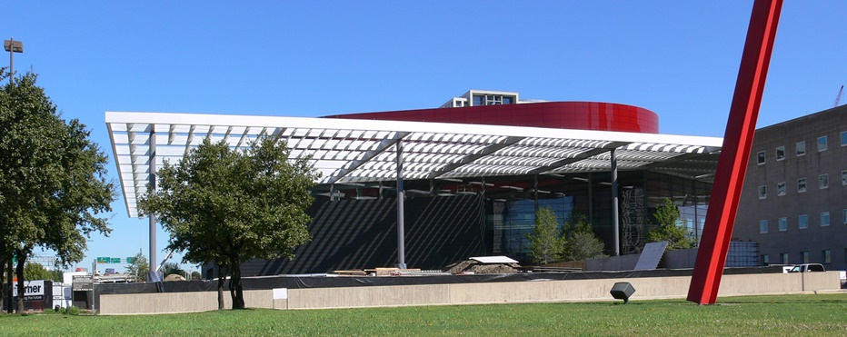
Notes:
2

Slide 3
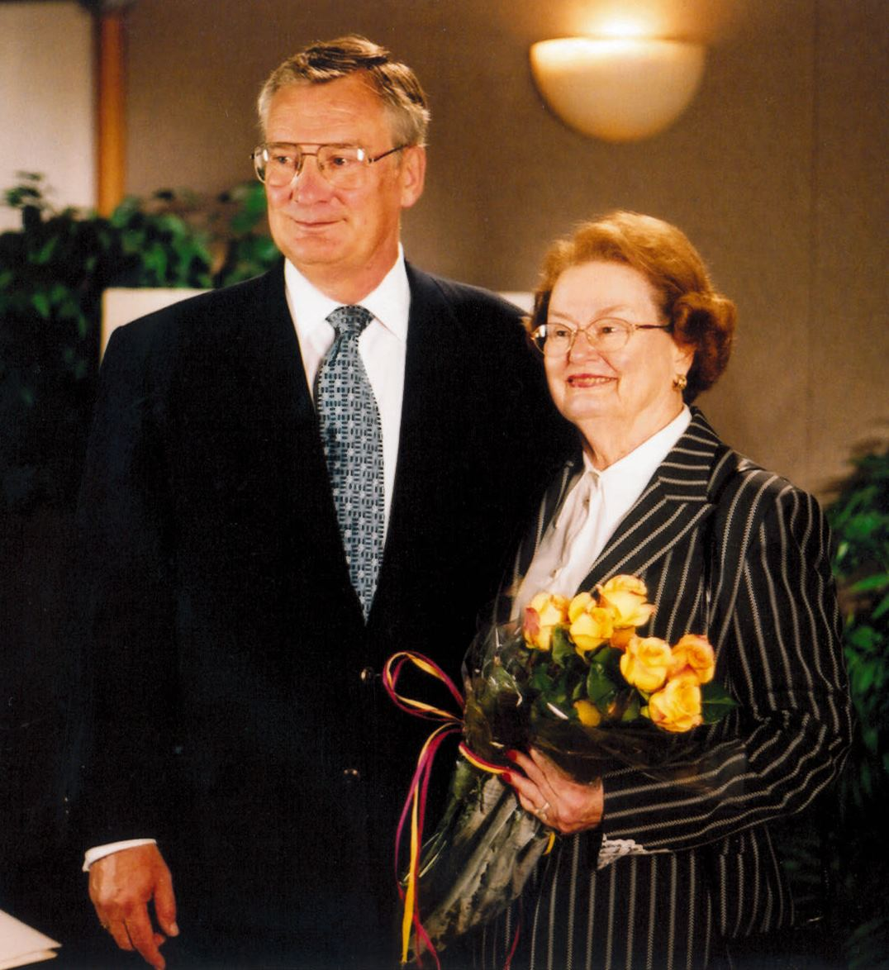
La Ópera de Margot y Bill Winspear es una casa de ópera (una de las cuatro sedes del Centro de Artes Escénicas de AT&T ) ubicada en el Distrito de las Artes del centro de Dallas, Texas (EE UU). Diseñado como una reinterpretación del siglo XXI de la ópera tradicional, el Winspear tiene capacidad para 2.200 personas (con una capacidad para 2.300 personas) en una configuración de herradura tradicional.
La instalación es el hogar de la Ópera de Dallas (que hasta la temporada 2008/2009 actuó en el Music Hall en Fair Park ) y el Texas Ballet Theatre . El Centro de Artes Escénicas de AT&T también produce programación original y se asocia con organizaciones locales y nacionales para presentar una amplia gama de otras actuaciones culturales en el lugar. Estas ofertas incluyen música, danza, espectáculos de Broadway, conciertos y conferencias. La Ópera de Winspear incluye la Sala de Recitales y Educación de Nancy Hamon, un espacio que se puede utilizar para actuaciones más pequeñas con capacidad para 200 espectadores, así como clases, ensayos, reuniones y eventos.
Margot y Bill Winspear

Slide 4
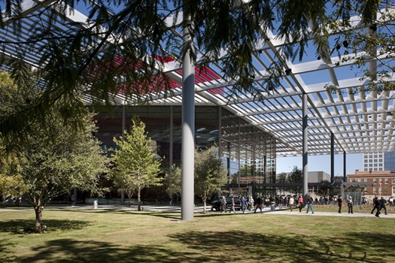
Notes:
4

Slide 5
En octubre de 2006 se llevó a cabo la inauguración del AT&T Performing Arts Center y Winspear Opera House. El lugar fue diseñado por Foster and Partners y fue posible en parte gracias a una donación de 42 millones de dólares de Margot y Bill Winspear. para quién se nombra la instalación. La planificación y el diseño del equipamiento del teatro fueron realizados por Theatre Projects Consultants. Los escenarios también fueron equipados con pisos apropiados para presentaciones de ballet y otras formas de danza.
La casa de la ópera se presentó al público con recorridos y actuaciones durante la semana de apertura del centro, del 12 al 18 de octubre de 2009. La primera actuación de ópera tuvo lugar el 23 de octubre de 2009 con "Otello" de Verdi , dirigida por Graeme Jenkins. La fachada de cristal de la firma Annette y Harold Simmons envuelve el edificio, creando una transparencia entre la ópera y el Performance Park circundante. Una sección de 26 m de ancho de la fachada de vidrio es retráctil a una altura de 7,0 m, lo que literalmente abre el Grand Lobby, Cafe y Box Circle Restaurant en el nivel Performance Park.
El Gran Pórtico, que irradia desde el teatro de la ópera por todos lados, proporciona sombra a más de 12.000 m 2 del Performance Park. Las persianas de la marquesina solar están dispuestas en ángulos fijos siguiendo el camino del sol. Al eliminar la mayor parte de la luz solar directa en la fachada y al crear un microclima más fresco alrededor del edificio, la marquesina reduce significativamente los requisitos de energía de la Ópera de Winspear.

Slide 6
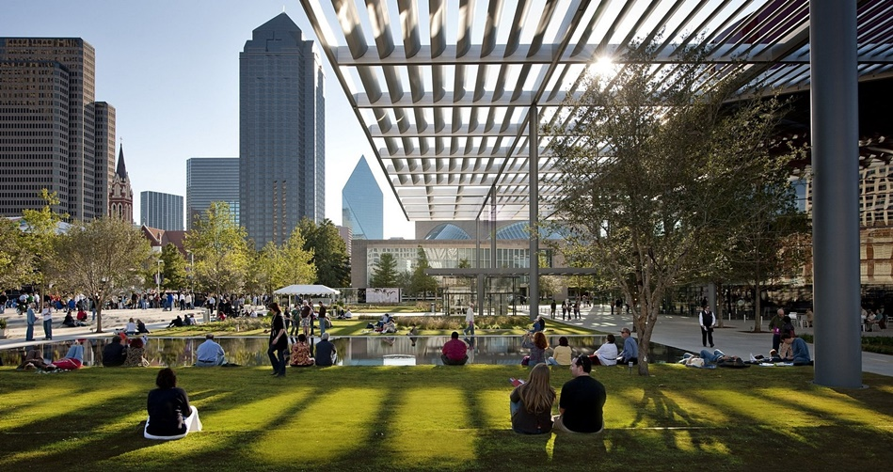

Slide 7
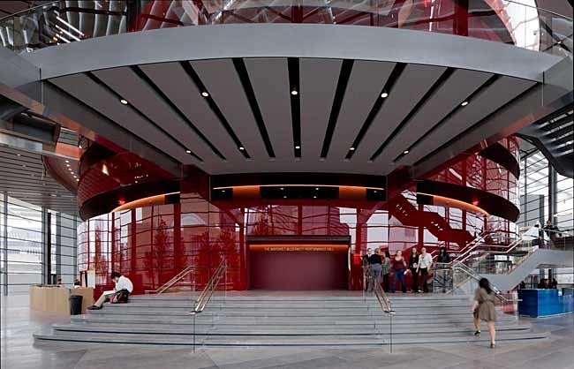

Slide 8
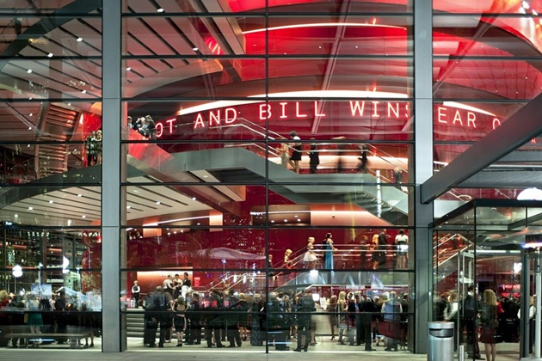

Slide 9
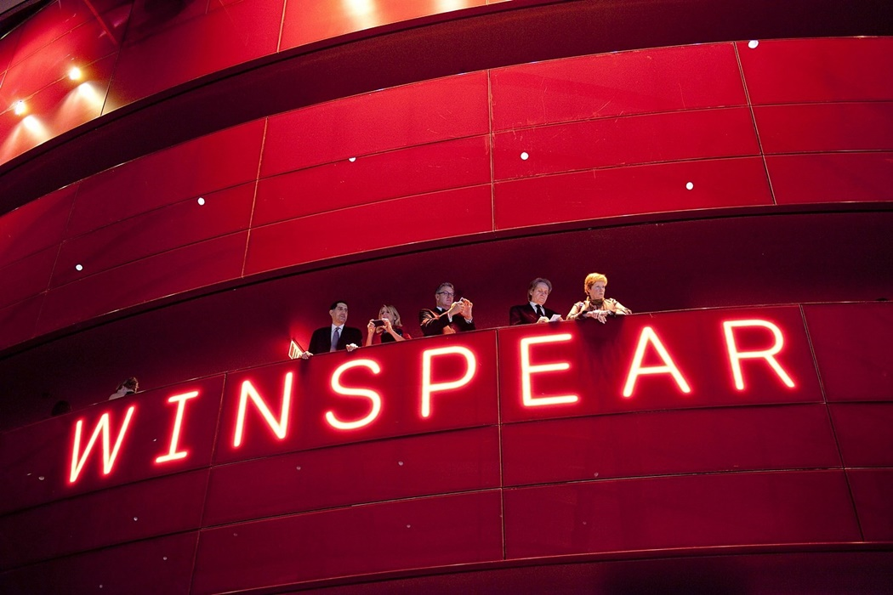

Slide 10
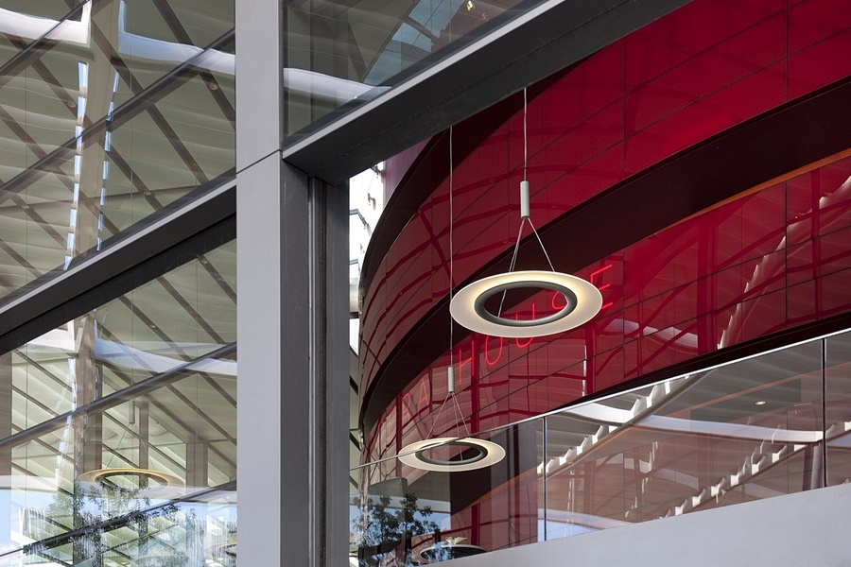

Slide 11
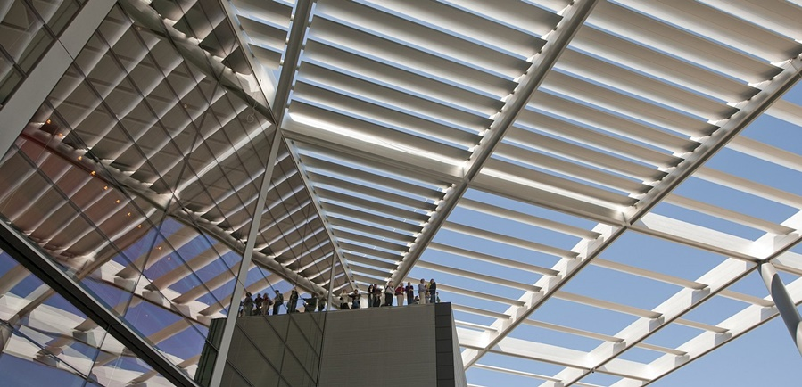

Slide 12
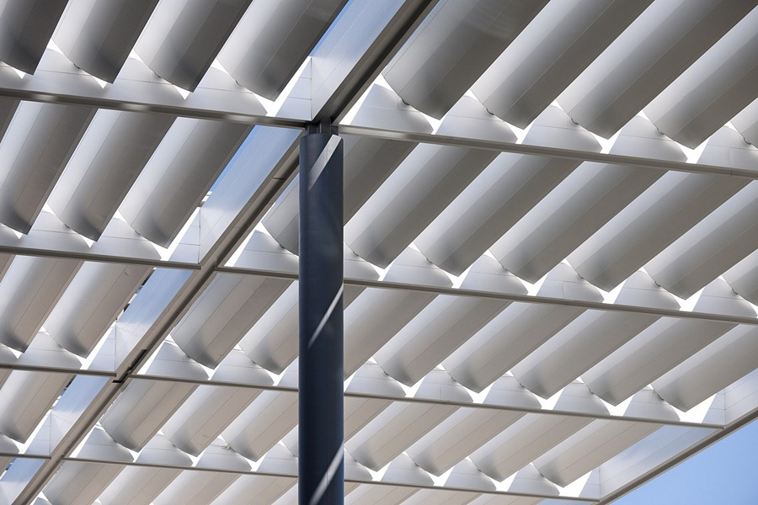

Slide 13
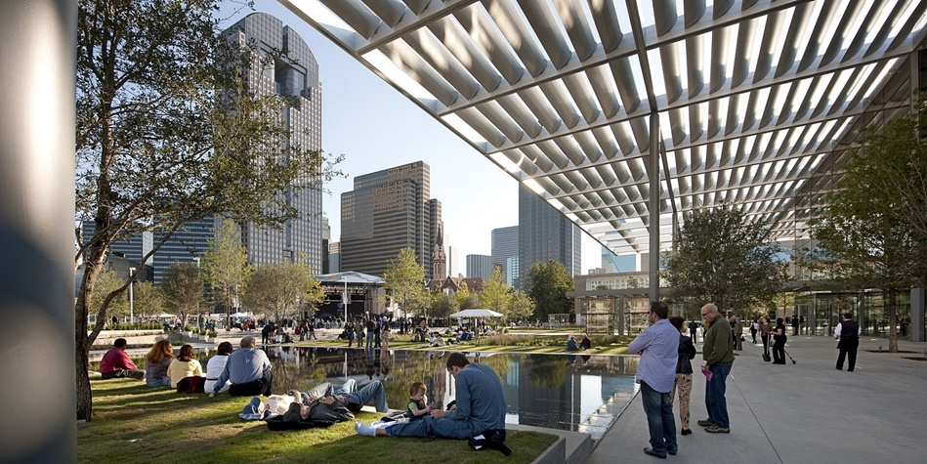

Slide 14
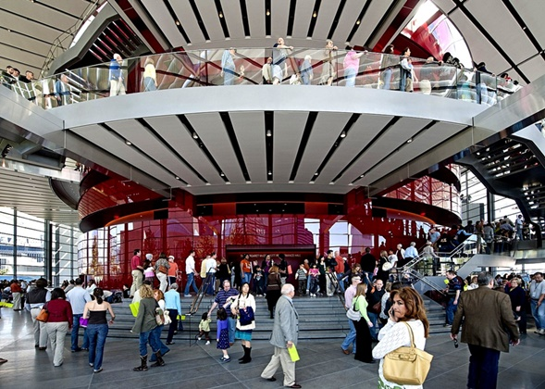

Slide 15
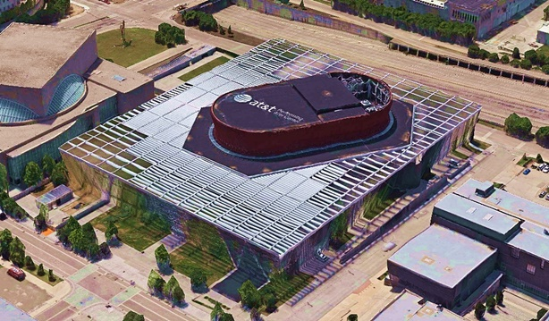

Slide 16
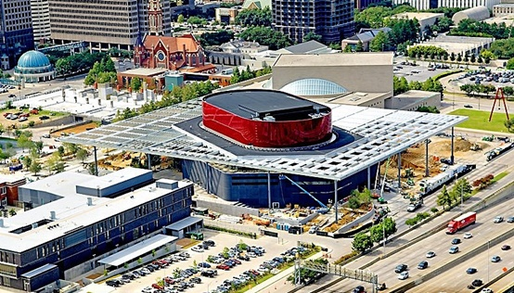

Slide 17
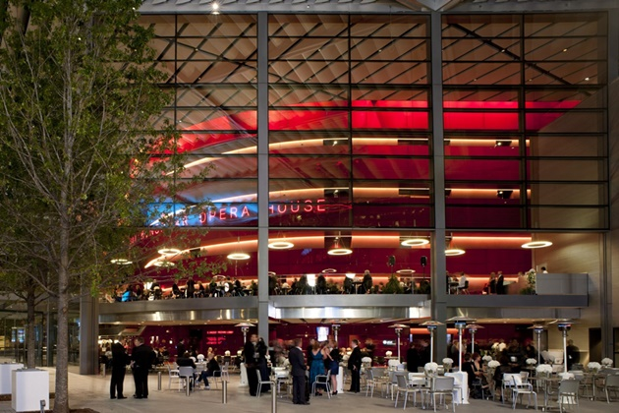

Slide 18
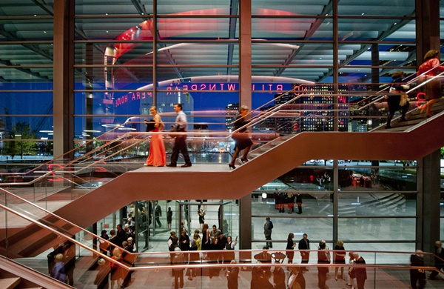

Slide 19
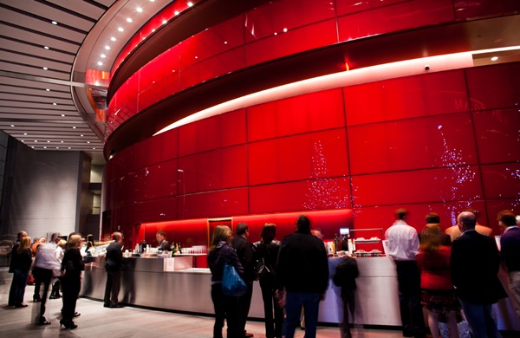

Slide 20
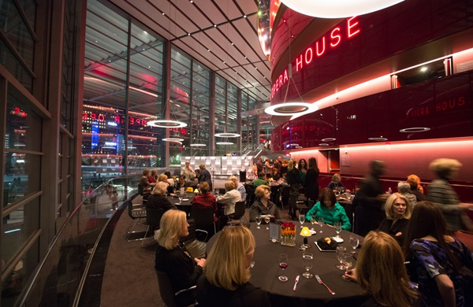

Slide 21
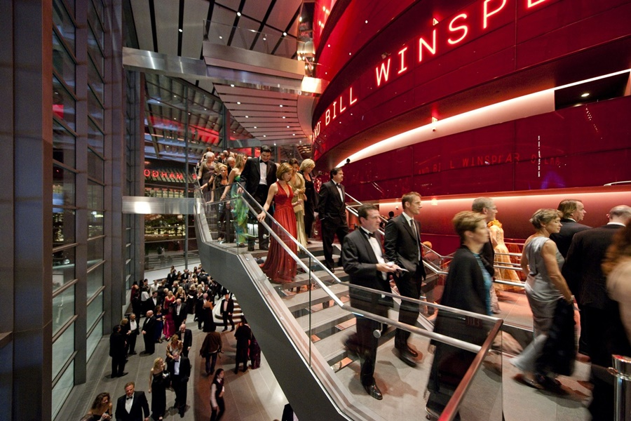

Slide 22
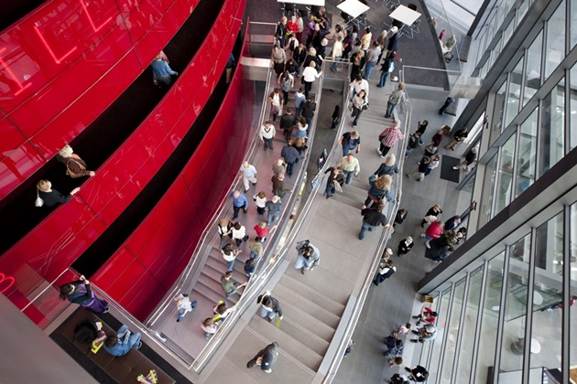

Slide 23
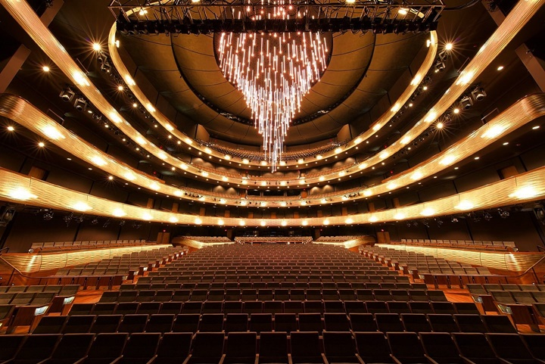

Slide 24
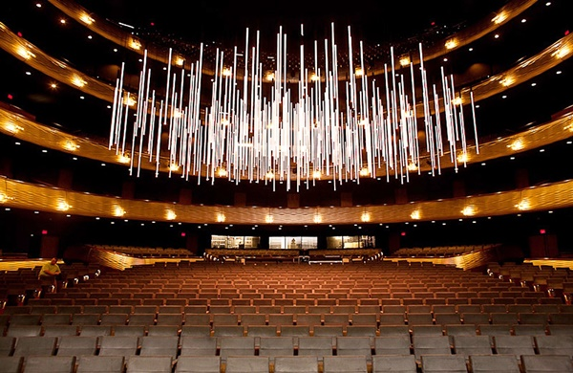

Slide 25
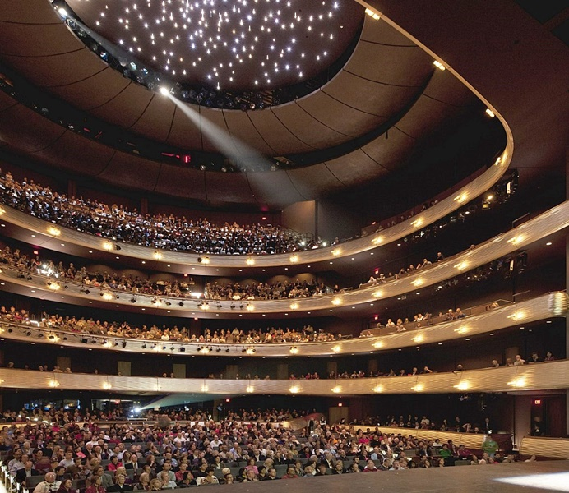

Slide 26
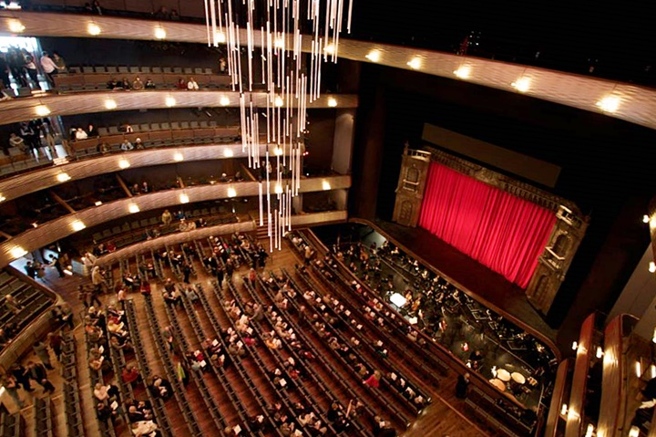

Slide 27
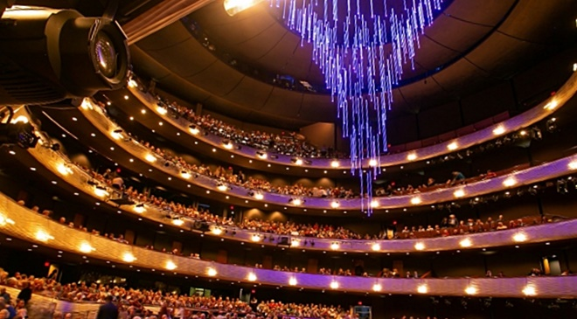

Slide 28
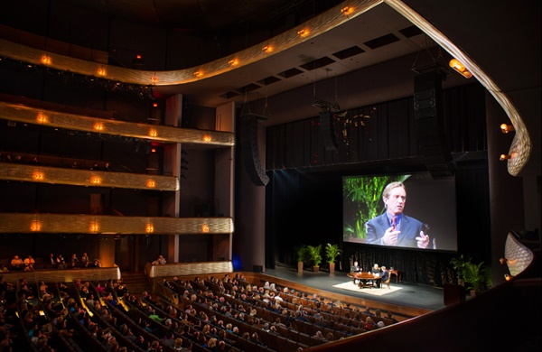

Slide 29
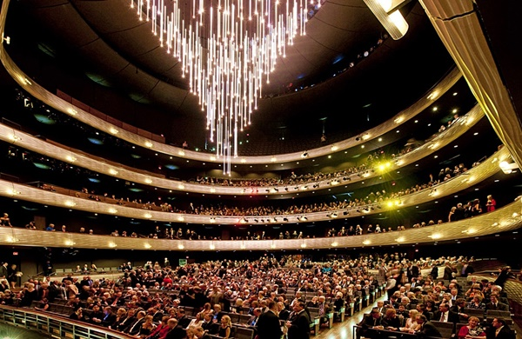

Slide 30
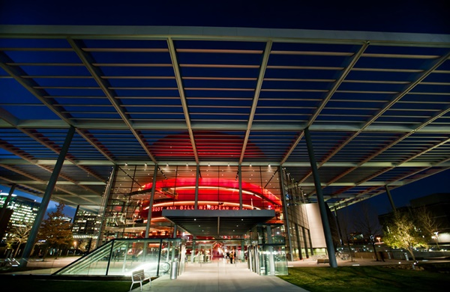

Slide 31
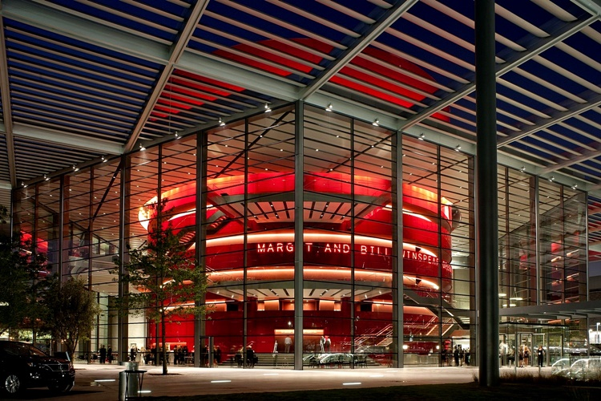

Slide 32
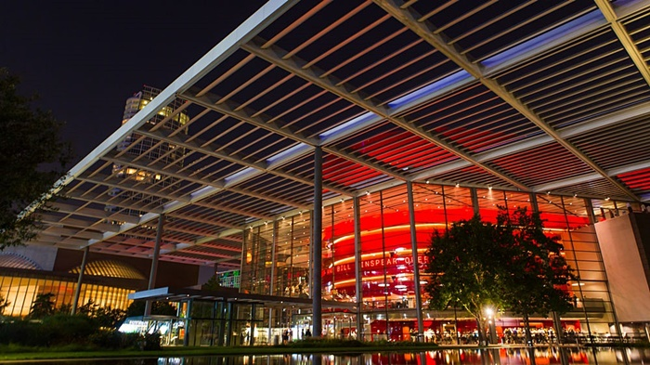

Slide 33
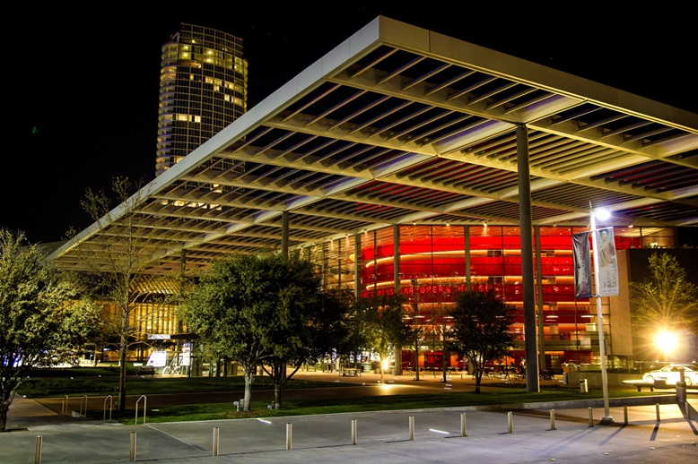

Slide 34
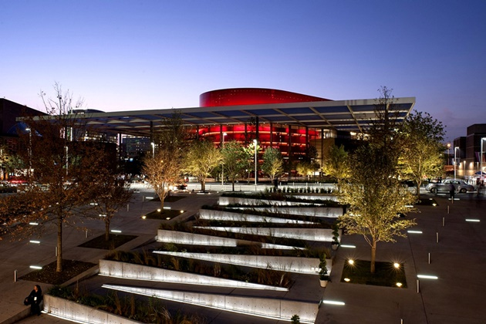

Slide 35
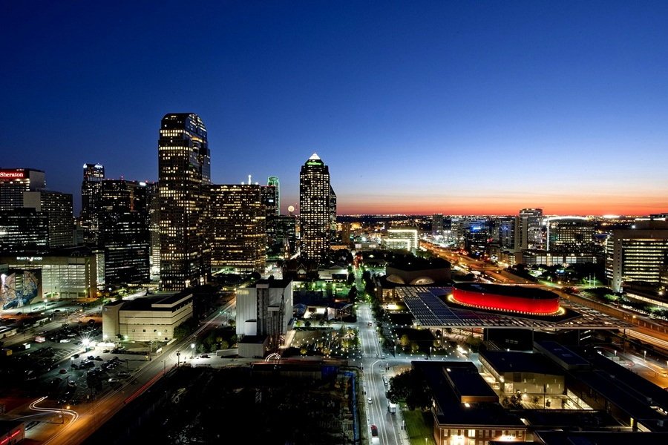

Slide 36

GRACIAS POR TU VISITA
Y QUE TENGAS UN BUEN DÍA
VICTOR NOVELLÓN

Slide 37







¿Te ha gustado?
Puedes ver más entrando
Aquí
Además puedes recibir powerpoints en tu correo electrónico suscribiéndote aquí:

